Slide 1
Государственное автономное профессиональное образовательное учреждение Новосибирской области «Новосибирский педагогический колледж № 1 им. А.С. Макаренко» Устюжанина Ольга Петровна, преподаватель высшей квалификационной категории «Сюжетное рисование»

Slide 2
Цель урока: Систематизация и закрепление практических умений и навыков рисования фигуры человека,
рисования животных, пейзажа при выполнении сюжета на тему

Slide 3
Задание 1.Ответьте на вопросы :
Какие литературные произведения в данном описании зашифрованы.
Определите виды и типы литературных произведений.
Выделите основную структуру композиции литературных произведений.
1 ряд
Жил-был у бабы с дедом Колобок. Лежал он как-то раз на окошке. А тут Мышка бежала, хвостиком махнула. Колобок упал и разбился. Прибежали семеро козлят и всё съели, а крошки оставили. Побежали они домой, а крошки рассыпали по дорожке. Прилетели Гуси-лебеди, стали крошки клевать, да из лужи запивать. Тут Кот учёный им и говорит: «Не пейте, а то козлятами станете!»
2 ряд
Жили -были три медведя. И была у них избушка лубяная, а ещё была ледяная. Вот бежали мимо Мышка- норушка и Лягушка- квакушка, увидали избушки и говорят: «Избушка, избушка, повернись к лесу задом , а к нам передом!». Стоит избушка, не двигается. Решили они войти, подошли к двери, потянули за ручку. Тянут- тянут, а вытянуть не могут. Видно, лежит там Спящая красавица и ждёт, когда Емеля её поцелует.
3ряд
В некотором царстве, в некотором государстве жила – была Царевна Лягушка. Вот как-–то села она на серого волка и поехала искать пёрышко Финиста Ясна Сокола. Устал волк, хочет передохнуть, а она ему и говорит: «Не садись на пенёк, не ешь пирожок!». А волк рассердился и говорит: «Как выскочу, как выпрыгну, полетят клочки по закоулочкам!». Испугалась Лягушка, ударилась оземь и в полночь превратилась в тыкву. Увидал её Черномор и утащил к себе в замок.

Slide 4
Задание 2 : (работа с иллюстрациями представленными на слайдах)
Определите авторов, название литературного произведения, технологию выполнения иллюстрации, материалы и техники, используемые при выполнении данных работ.

Slide 6
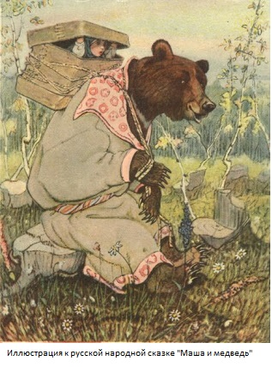
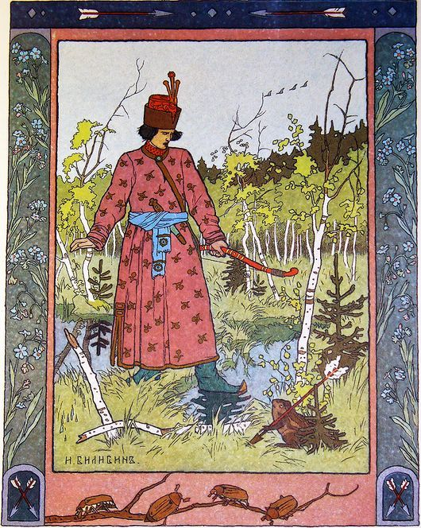

Slide 7
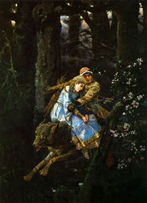
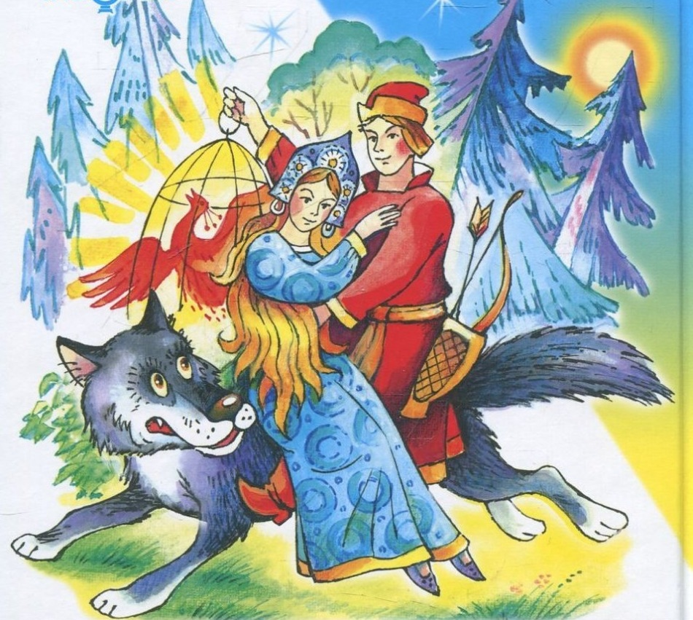

Slide 8
Задание 3.
Составьте алгоритм работы по выполнению тематического ( сюжетного ) рисунка.
Выполните эскиз тематического ( сюжетного ) рисунка.

Slide 9
Работа над тематическим заданием ведется по следующему плану- алгоритму:
1. Беседа по рассматриванию художественных произведений.
2.Выбор темы сюжета.
3.Поиск композиционного решения, которое находит свое выражение в рисунке карандашом.
4.Выполнение окончательного варианта в цвете .
5. Подведение итогов урока, анализ работ учащихся.

